Slide 1
Rés a falban: Az oktatás hiátusai és a könyvtár
Fischer Monika
Budapesti Corvinus Egyetem
Egyetemi Könyvtár
Oktatástámogatás elektronikus és online eszközökkel
OSZK, 2018.12.05.

Slide 2
Építkezés
Alapok: hallgatói kompetenciák, oktatói leterheltség, könyvtári / könyvtárosi szerepek
Szerkezet: tanszéki kapcsolattartás, felkérés, tantárgyindítás, tréningek, Writing Center
Építőanyagok: előadások, csoportos konzultációk, egyéni konzultációk, online segédletek

Slide 3
Alapok
Hallgatói kompetenciák
Generációs átalakulás
Motiváció
Olvasási szokások
Oktatók
Publikációs kényszer
Mentori szerep
Felzárkóztatás
Könyvtári / könyvtárosi szerepek
Kutatástámogatás
Tanulástámogatás

Slide 4
Szerkezet
Tanszéki kapcsolattartás
Felkérés
Tantárgyba épülés
Tanulás és kutatás módszertana
Szakmai kommunikáció
Tudománykommunikáció
Tantárgyindítás
Információs írástudás
Információs írástudás oktatói-kutatói pályára készülőknek
Tehetségből fiatal kutató: PhD-kurzus
Tréningek
Writing Center

Slide 5
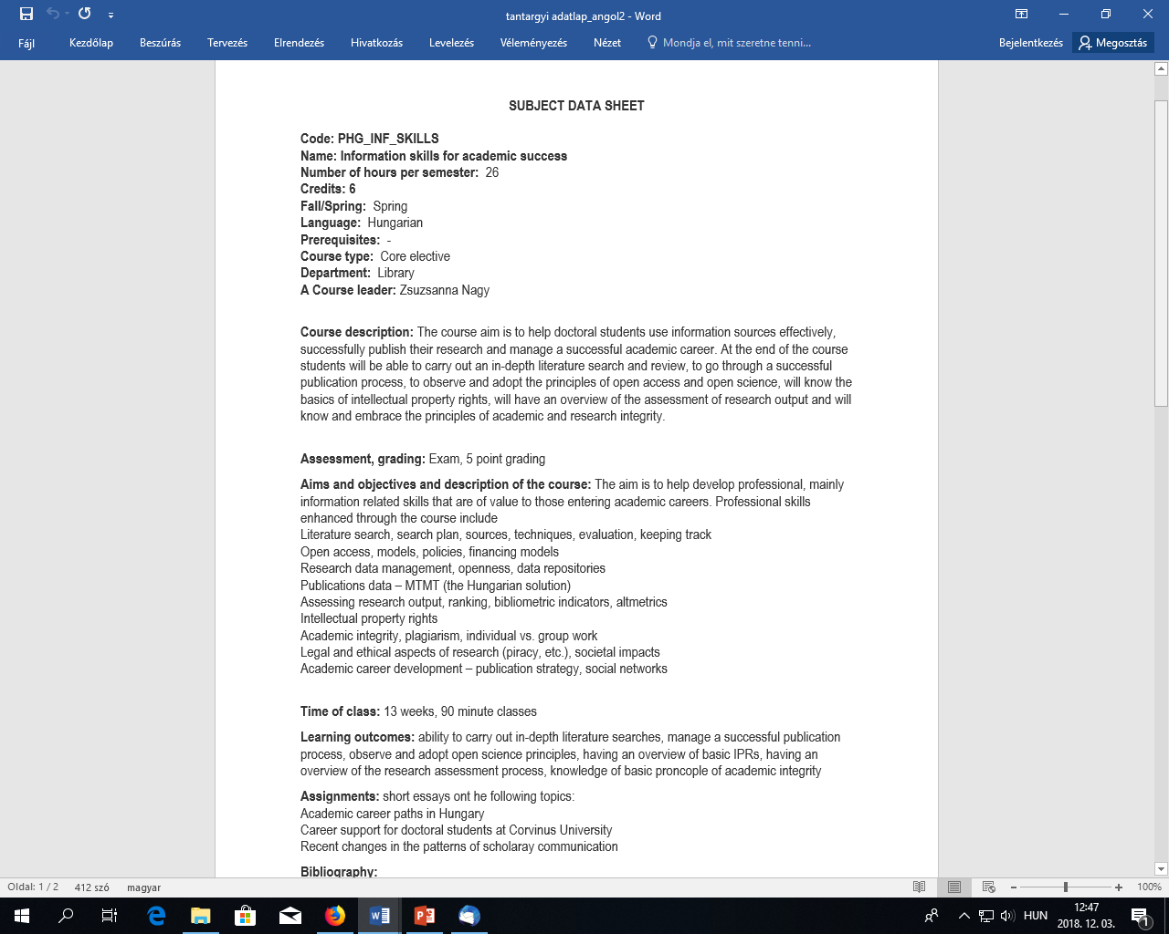

Slide 6
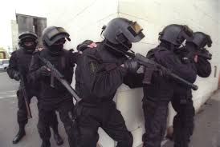
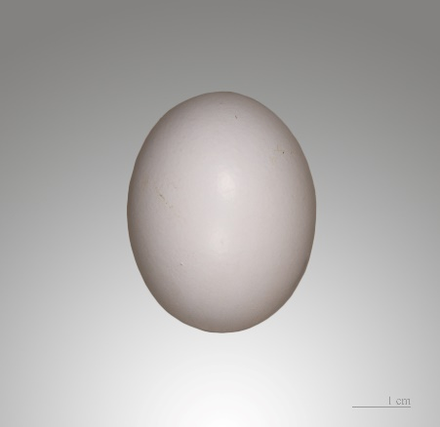
Tréningek
F1

Slide 7
Tréningek

Slide 8
Eseti tréningek
Adatbázis bemutatók
Open Access Week
Műhelyek
Publikációmenedzsment
Tudományos önmenedzselés
Gazdasági újságírás
Konferenciák (Az irályról, Retro, Teleki)

Slide 9
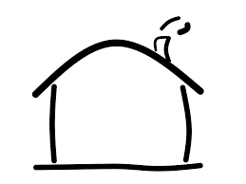
Writing Center / Tanulási kompetencia központ

Slide 10
Építőanyagok
Előadások
Csoportos konzultációk
Egyéni konzultációk
Online segédletek,
Kisfilmek
Belső képzések

Slide 11
Eredmények
Eredmények

Slide 12
Köszönöm a figyelmet!

